Slide 1


A Versatile Framework for Continual Test-Time Domain Adaptation: Balancing Discriminability and Generalizability
Accepted by CVPR 2024

Slide 2

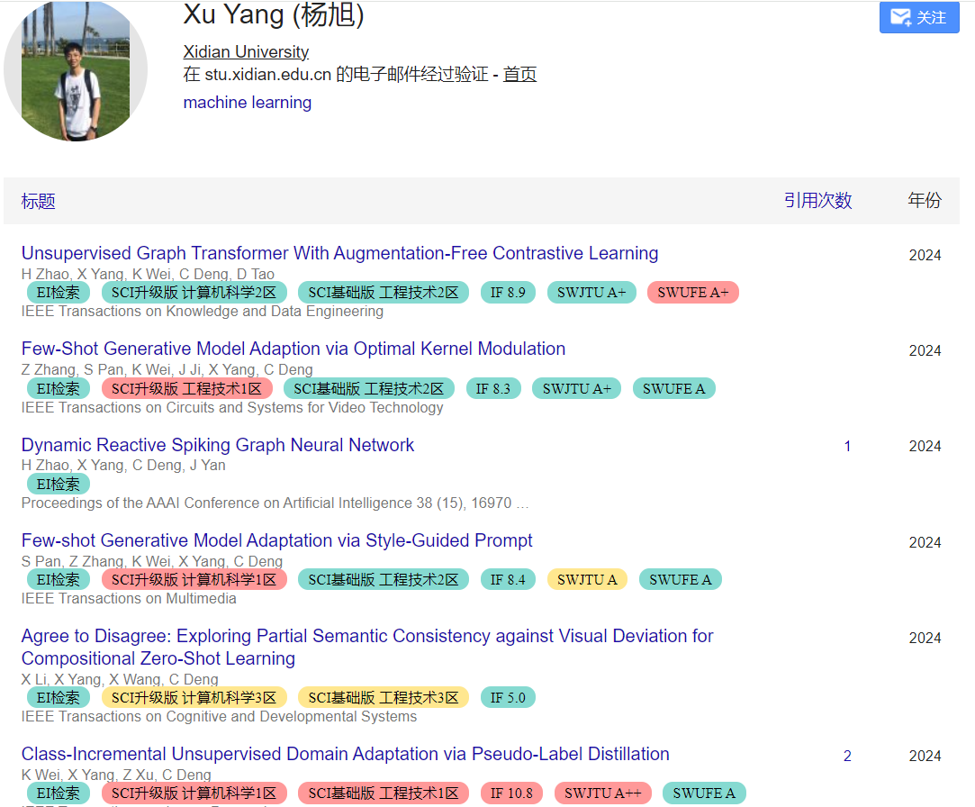
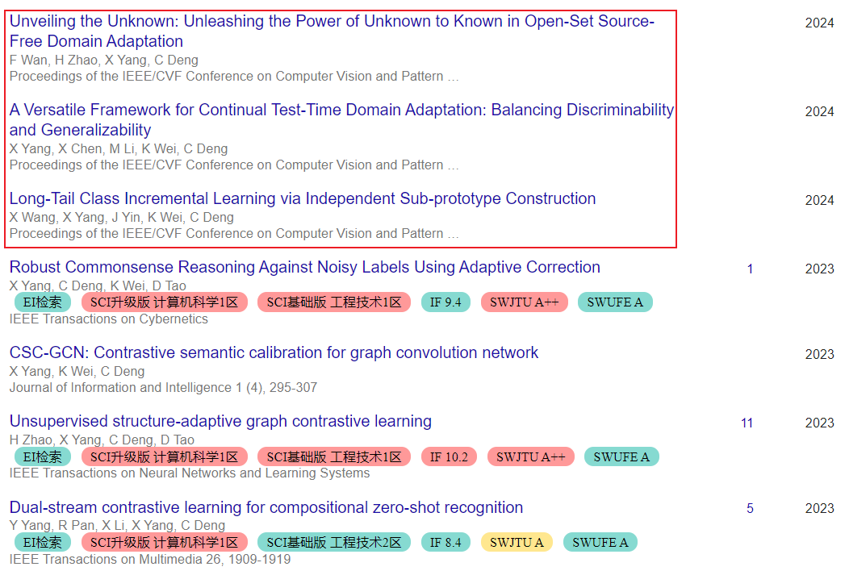
Authors
01
知行合一、经世致用
自强不息 厚德载物
Central South University

Slide 3
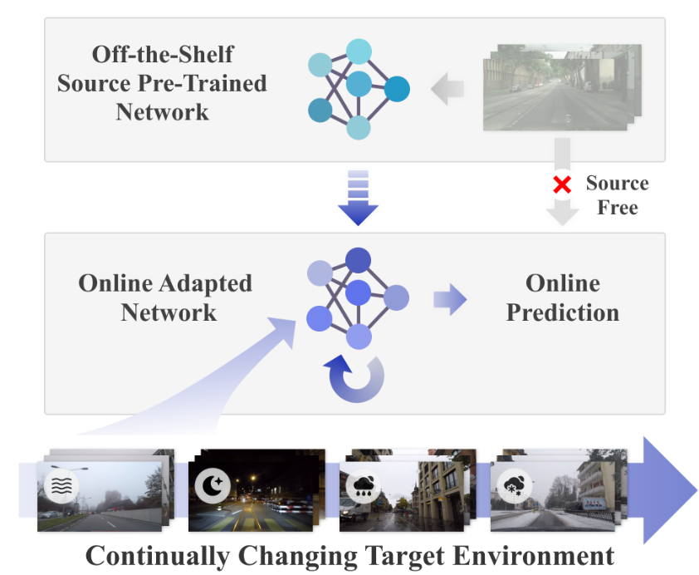
Introduction
02
目标数据按顺序从不断变化的环境中获取
使用现成的源预训练网络来初始化目标网络
根据当前目标数据在线更新模型，并在线给出预测
目标网络的适应不依赖于任何源数据
知行合一、经世致用
自强不息 厚德载物
Central South University

Slide 4
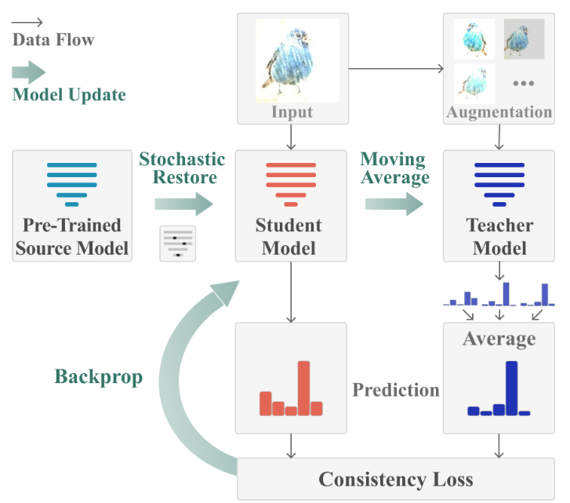
Introduction
02
CoTTA(CVPR 2022)
Motivation:
随时间推移造成的错误积累和灾难性遗忘导致模型结果下降
Method:
通过使用更准确的权重平均和增强平均伪标签来减少错误累积
通过显式保留源模型中的知识来减轻长期遗忘效应
Wang Q, Fink O, Van Gool L, et al. Continual test-time domain adaptation[C]//Proceedings of the IEEE/CVF Conference on Computer Vision and Pattern Recognition. 2022: 7201-7211.
知行合一、经世致用
自强不息 厚德载物
Central South University

Slide 5
Introduction
02
现有解决错误积累和灾难性遗忘的方法：
错误积累：
增强图像平均输出
阈值过滤筛选伪标签
伪标签的校正
领域知识的提取
自适应学习率
灾难性遗忘：
随机恢复源模型参数
利用教师学生网络进行知识蒸馏
参数正则化
冻结源模型参数并仅修改输入图像
对现有域过度拟合失去对未来域的泛化
知行合一、经世致用
自强不息 厚德载物
Central South University

Slide 6
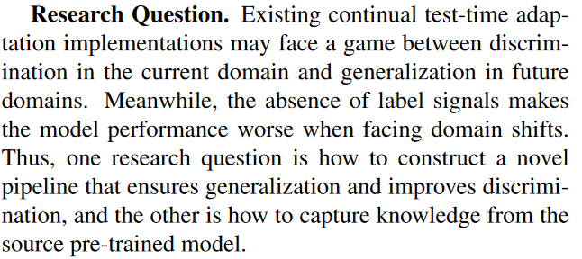
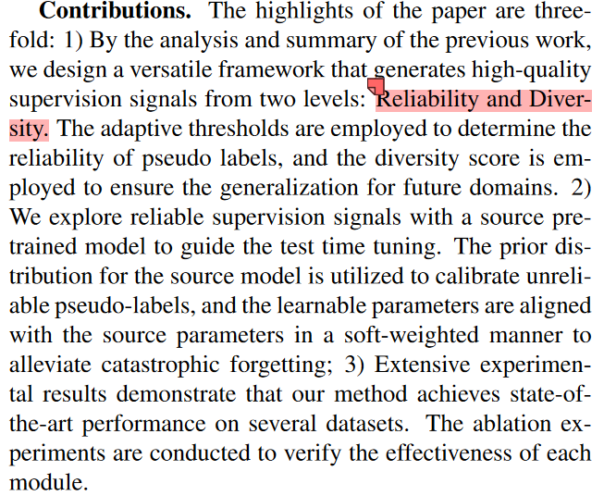
Introduction
02
研究问题：
如何构建一种提高辨别能力并确保泛化的新颖方法
如何从源预训练模型中捕获知识
贡献：
采用自适应阈值来确定伪标签的可靠性，并采用多样性分数来确保未来领域的泛化
使用源预训练模型探索可靠的监督信号，以指导测试时间调整
知行合一、经世致用
自强不息 厚德载物
Central South University

Slide 7
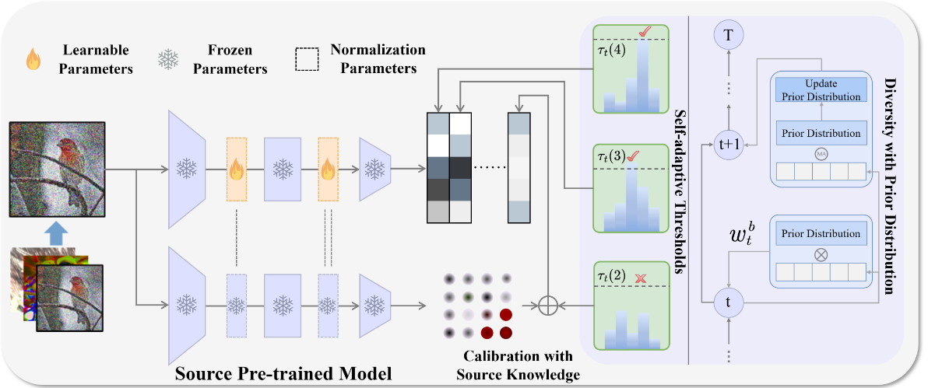
Method
03
整体框架
知行合一、经世致用
自强不息 厚德载物
Central South University

Slide 8
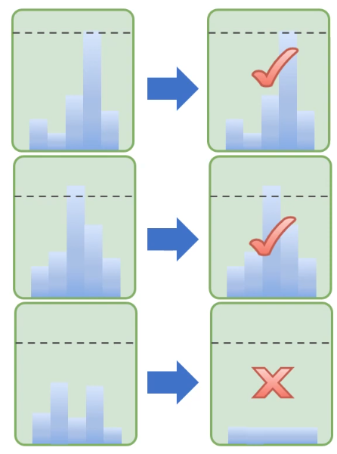
Method
03
自适应阈值
全局阈值:
局部阈值:
最终自适应阈值:
知行合一、经世致用
自强不息 厚德载物
Central South University

Slide 9
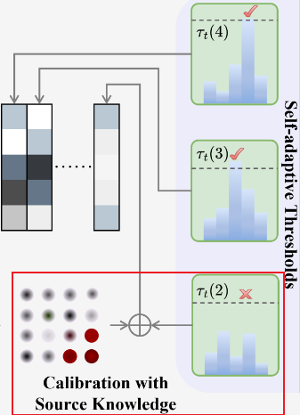
Method
03
适用源模型知识进行校准
建立相似度矩阵
校准伪标签
知行合一、经世致用
自强不息 厚德载物
Central South University

Slide 10
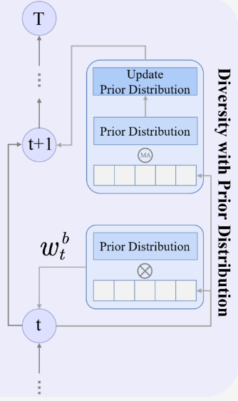
Method
03
先验分布的多样性，更应该重视多样性高的样本
使用指数移动平均值跟踪模型预测的近期趋势：
模型当前输出与近期输出的相似性
样本预测确定性估计
样本权重 交叉熵损失
知行合一、经世致用
自强不息 厚德载物
Central South University

Slide 11
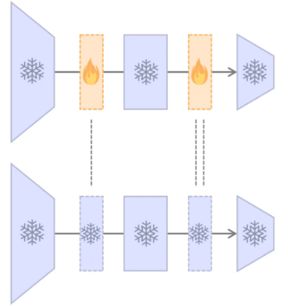
Method
03
软权重对齐
参数对齐：
总的损失函数：
噪声信号不可避免地出现在生成的伪标签中。网络中的后一层对标签噪声更加敏感，而前一层则相当稳健
知行合一、经世致用
自强不息 厚德载物
Central South University

Slide 12
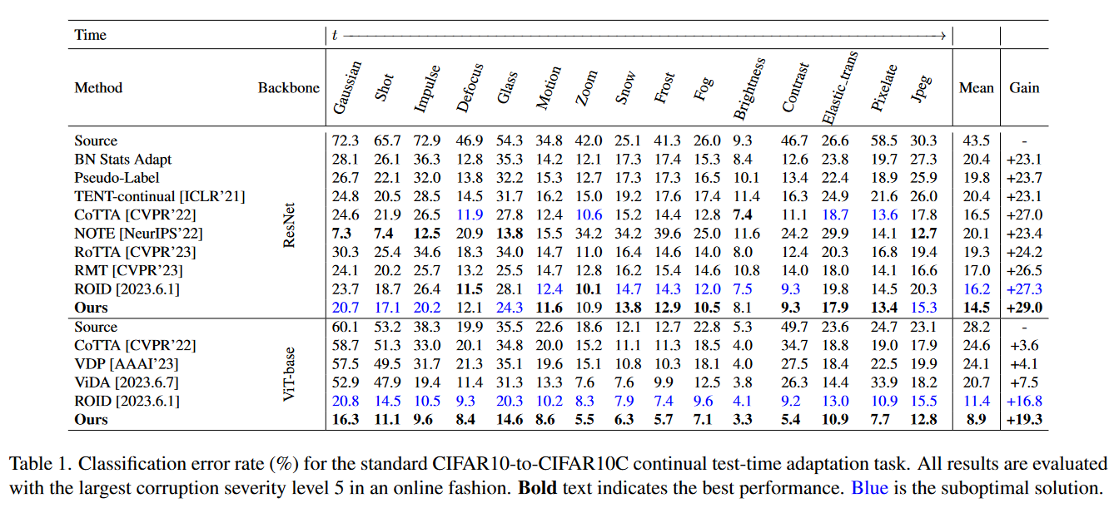
Experiments
04
知行合一、经世致用
自强不息 厚德载物
Central South University

Slide 13
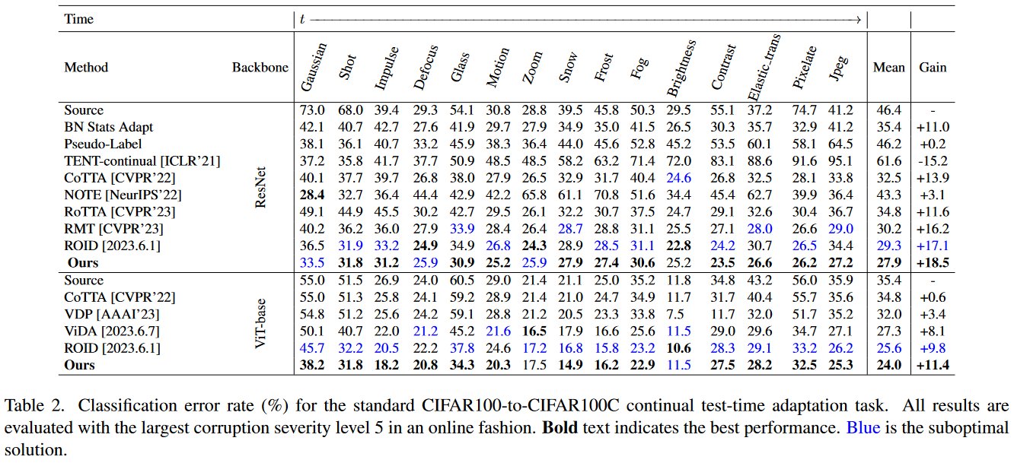
Experiments
04
知行合一、经世致用
自强不息 厚德载物
Central South University

Slide 14
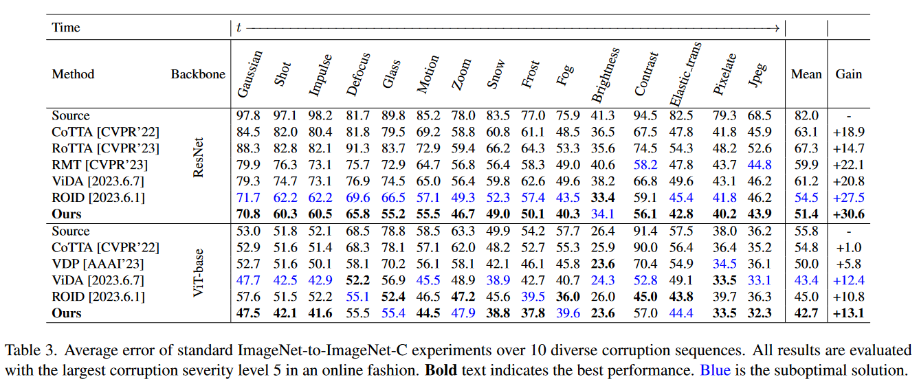
Experiments
04
知行合一、经世致用
自强不息 厚德载物
Central South University

Slide 15
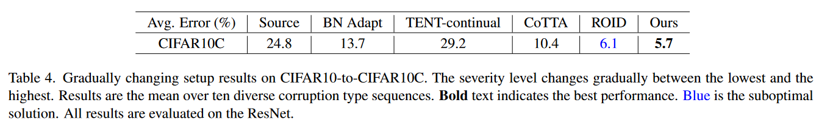
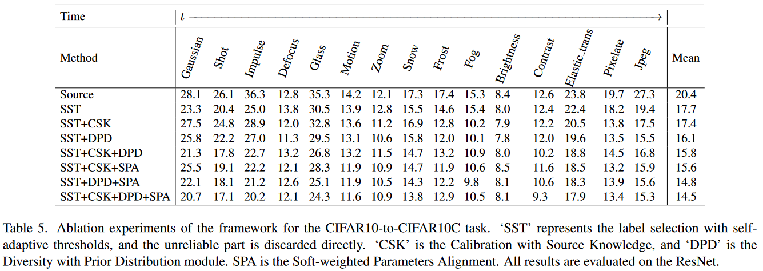
Experiments
04
知行合一、经世致用
自强不息 厚德载物
Central South University

Slide 16
Each Test Image Deserves A Specific Prompt: Continual Test-Time Adaptation for 2D Medical Image Segmentation
Accepted by CVPR 2024

Slide 17
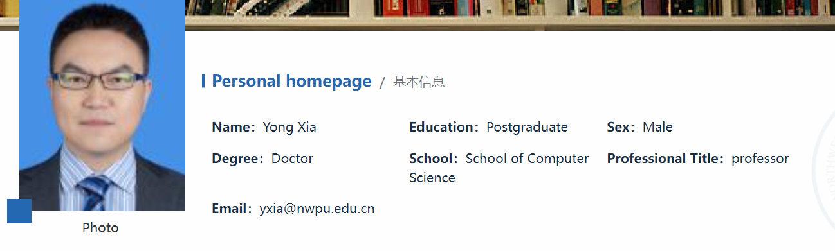
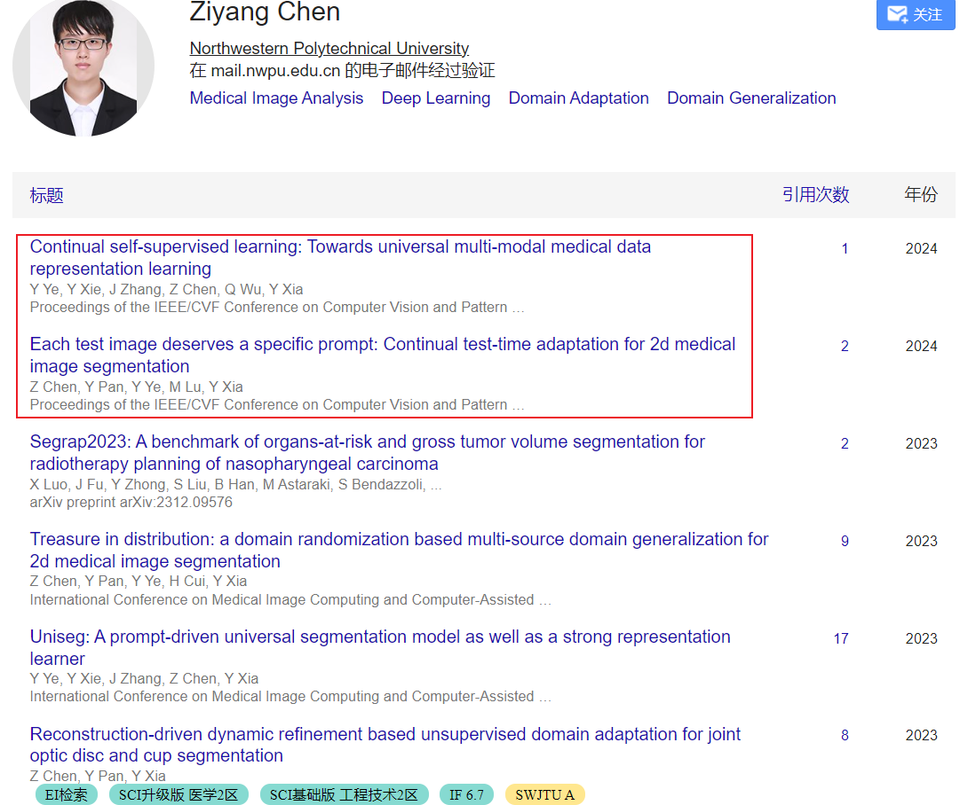
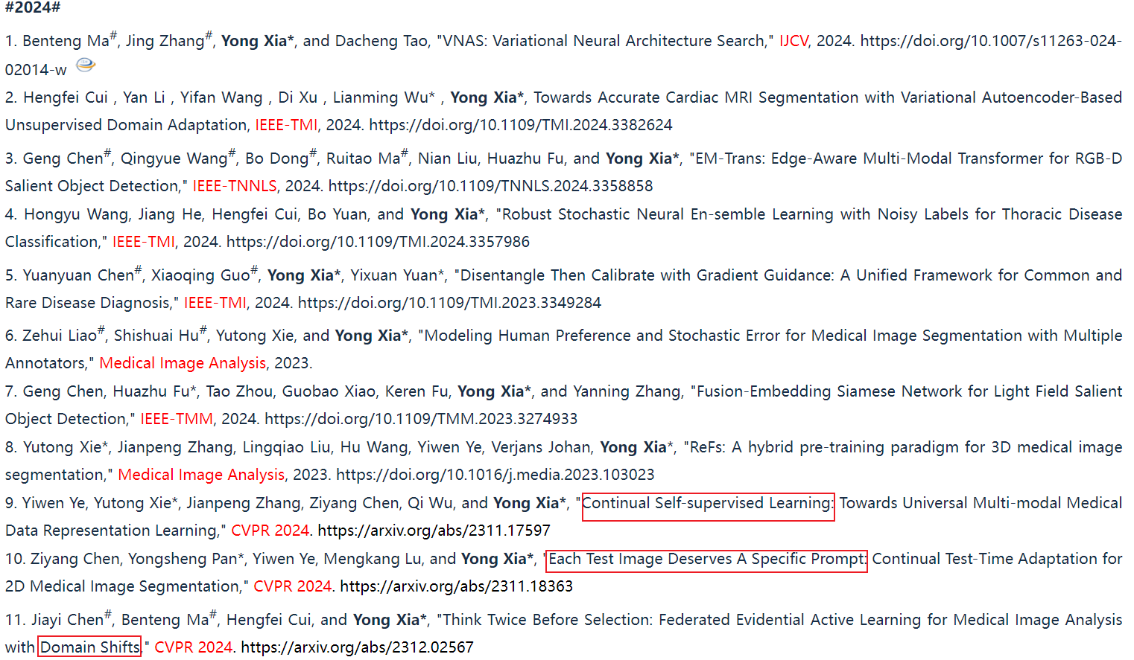
Authors
01
知行合一、经世致用
自强不息 厚德载物
Central South University

Slide 18
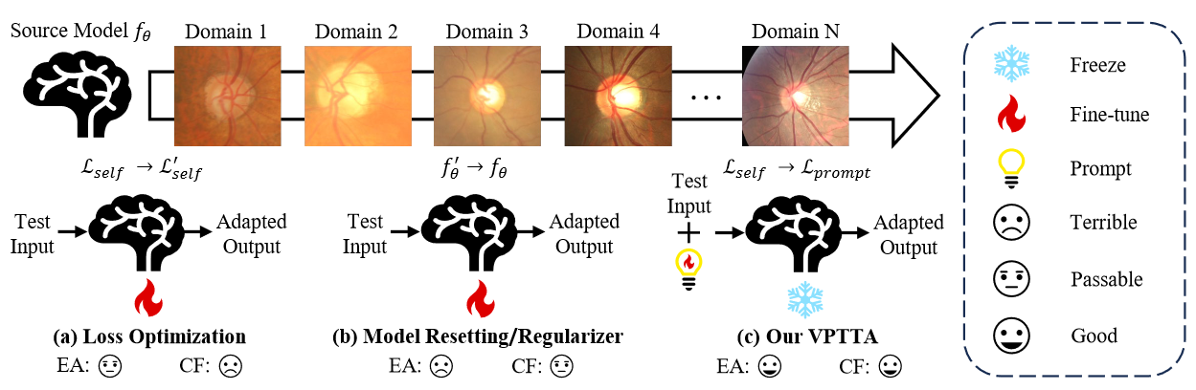
Introduction
02
Error Accumulation(EA):自监督损失中的不可靠监督
Catastrophic Forgetting(CF):多目标域的持续推理
知行合一、经世致用
自强不息 厚德载物
Central South University

Slide 19
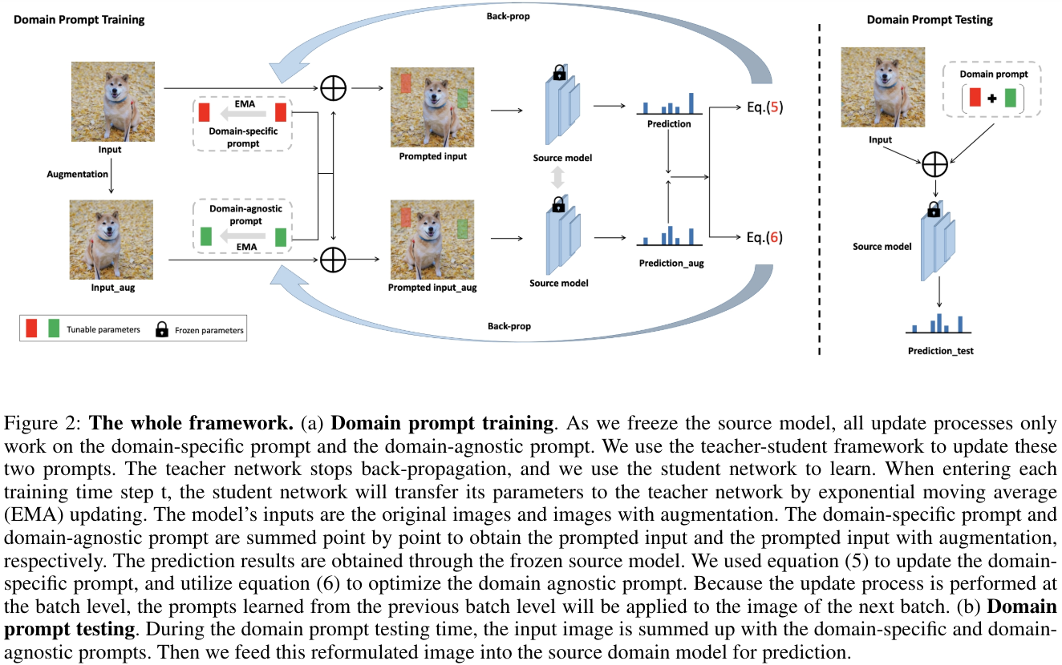
Introduction
02
Gan Y, Bai Y, Lou Y, et al. Decorate the newcomers: Visual domain prompt for continual test time adaptation[C]//Proceedings of the AAAI Conference on Artificial Intelligence. 2023, 37(6): 7595-7603.
知行合一、经世致用
自强不息 厚德载物
Central South University

Slide 20
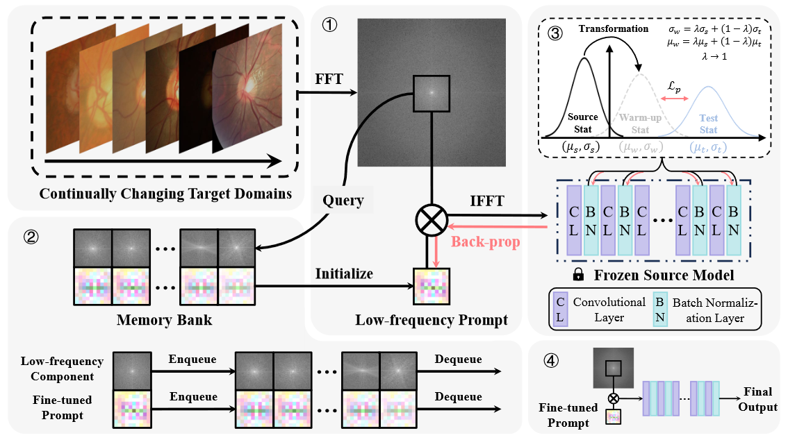
Method
03
怎么设计提示：轻量级的低频分量
怎么初始化提示：利用Memory Bank存储先前的提示
怎么训练提示：BN层统计数据对齐
知行合一、经世致用
自强不息 厚德载物
Central South University

Slide 21
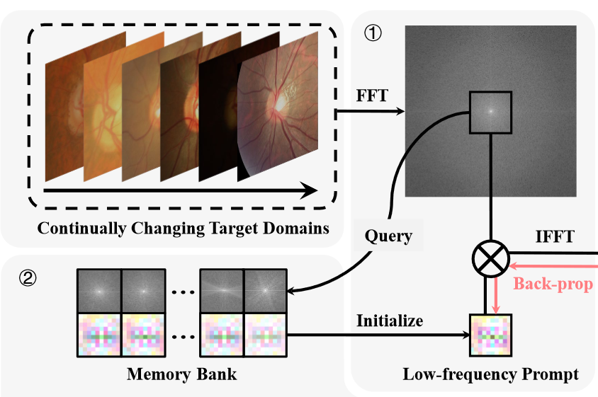
Method
03
提示设计：轻量级低频提示
提示
添加提示
知行合一、经世致用
自强不息 厚德载物
Central South University

Slide 22
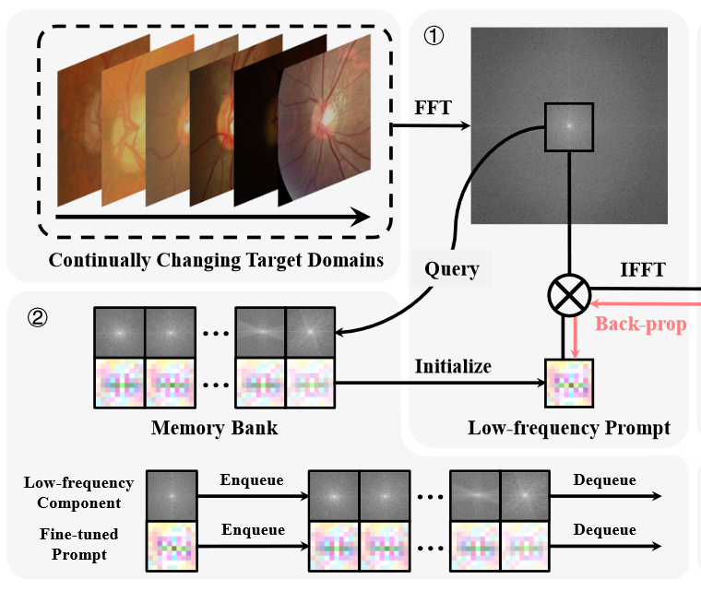
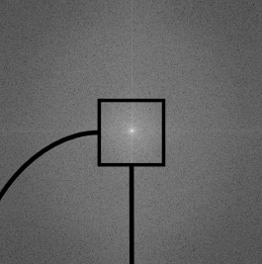
Method
03
提示初始化：内存库
Memory Bank:
计算相似性构建支持集:
初始化提示:
更新Memory Bank:FIFO
知行合一、经世致用
自强不息 厚德载物
Central South University

Slide 23
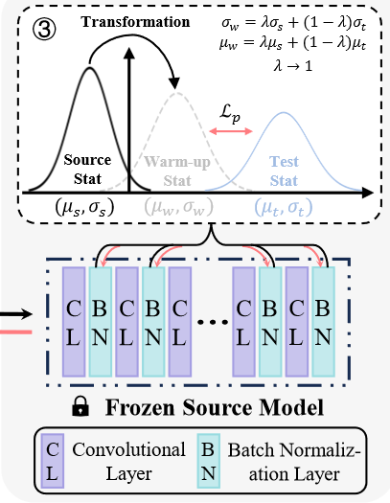
Method
03
提示训练：BN层统计数据对齐
提示目标
Warm up阶段
知行合一、经世致用
自强不息 厚德载物
Central South University

Slide 24
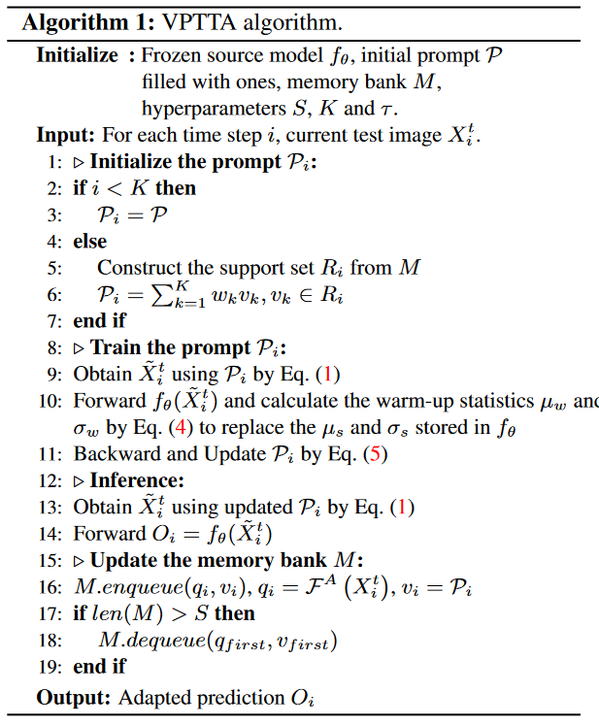
Method
03
知行合一、经世致用
自强不息 厚德载物
Central South University

Slide 25
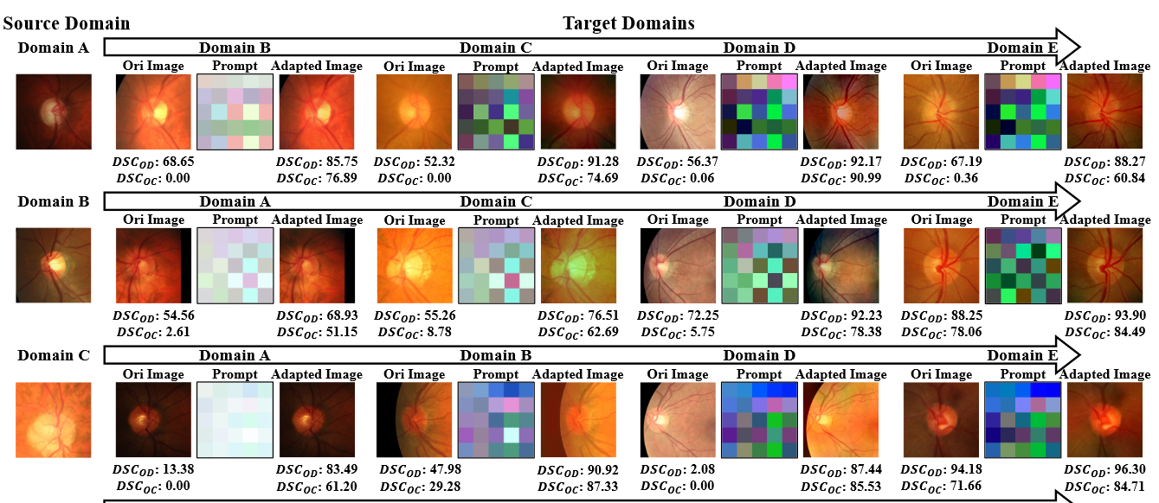
Experiments
04
知行合一、经世致用
自强不息 厚德载物
Central South University

Slide 26
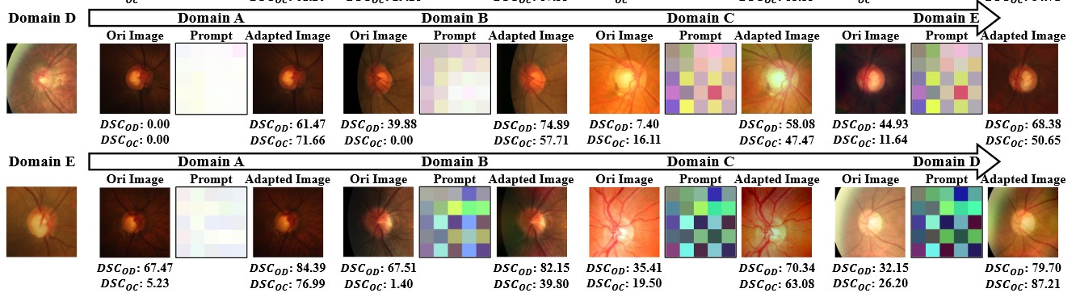
Experiments
04
知行合一、经世致用
自强不息 厚德载物
Central South University

